Slide 1
Муниципальное бюджетное дошкольное образовательное учреждение детский сад №21 «Рябинка» п.Октябрьский Муниципального образования Туапсинского района
Проект
ТЕМА: «Работа с нетрадиционным материалом – как средство художественного творчества детей»
Выполнила : Эзекян Мария Константиновна
Воспитатель МБДОУ дс №21 «Рябинка»
п.Октябрьский
Туапсе 2014год

Slide 2
Актуальность
Ручной труд –конкретная занимательная деятельность, направленная на изготовление реального предмета, который можно использовать в игровой деятельности, развлечениях и быту, играющая важную роль в процессе развития художественного творчества детей.

Slide 3
Цель : использование нетрадиционных техник ручного труда в процессе развития художественного творчества детей.
Задачи:
Изучение и анализ научно-методической литературы по тематике проекта.
Технология работы по ручному труду как средству развития художественного творчества детей. Формировать умение выражать свою мысль с помощью объемных форм.
Развивать интерес к творчеству и навыки работы нужными инструментами при работе с нетрадиционным материалом .
Развитие творческих способностей у детей, оригинальность подхода к решению задач, умение свободно ориентироваться в окружающем мире;
Совершенствование мелкой моторики рук;
Формирование умений и навыков работы с различными материалами, приспособлениями и инструментами;
Воспитание аккуратности, самостоятельности;
Анализ и результативность работы и перспективность проекта.

Slide 4
ЭТАПЫ ПРОЕКТА проект реализуется 1 год ( с август 2013г по май 2014)
Организационный –август –сентябрь
Содержательный –октябрь –апрель
Результативный –май

Slide 5
Модель взаимодействия участников проекта
родители
ребенок
педагоги
сверстники

Slide 6
Модель интеграции образовательных областей
Модель интеграции образовательных областей
Модель интеграции образовательных областей
Модель интеграции образовательных областей
Художественное
творчество
труд
коммуникация
игры

Slide 7
Показатели развития интегративного качества «Любознательный, активный»
Познавательные интересы
Познавательные вопросы
Познавательное экспериментирование
Самостоятельность
Обращение за помощью взрослому
Участие в образовательном процессе

Slide 8
Тематическое планирование «Ручной труд» в старшей группе(5-7 лет)
I квартал
«Цыплята на лужайке»-материал ватные диски , клейстер, пластилин
«Забавные игрушки»-бумага , клей
«Фартуки для зайчиков- цветной картон , ткань, тесьма , клей
«Зебра» – шерстяная нитка, салфетки,клей
II квартал
«Снежки»-вата клейстер
«Снегурочка»-коробка из под йогурта, фольга, бумага , клей
«Снежинки» макаронные изделия и клей пистолет
«Домики» – коробки различной формы ,цветная бумага, клей

Slide 9
Тематическое планирование «Ручной труд»
в старшей группе(5-7 лет)
III квартал
«Кот и пес» -спичечные коробки цветная бумага
«Папочке любимому»- пластилин
«Подарок маме»-пшено, клей
«Бабочка» – белый картон, песок, клей, краски
«Кометы» - цветной картон,салфетки, клей

Slide 10
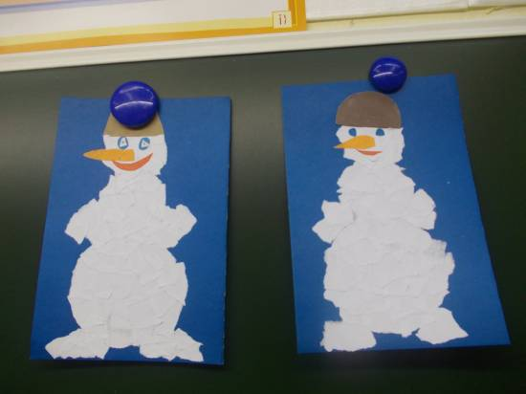
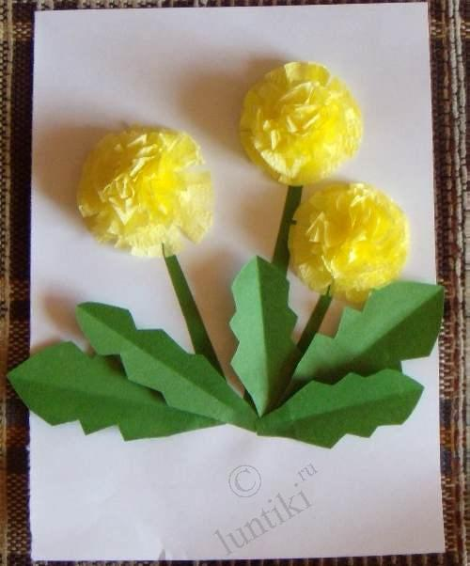
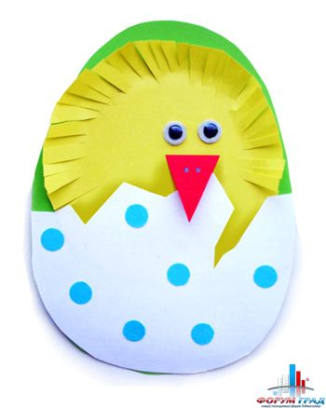
Работа с бумагой

Slide 11
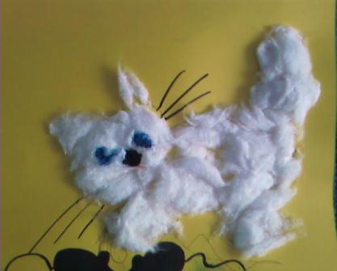
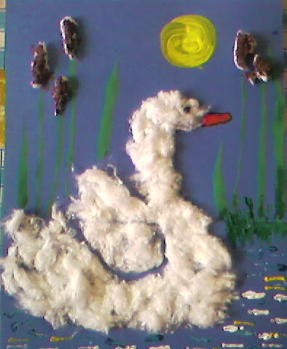
Работа с ватой

Slide 12
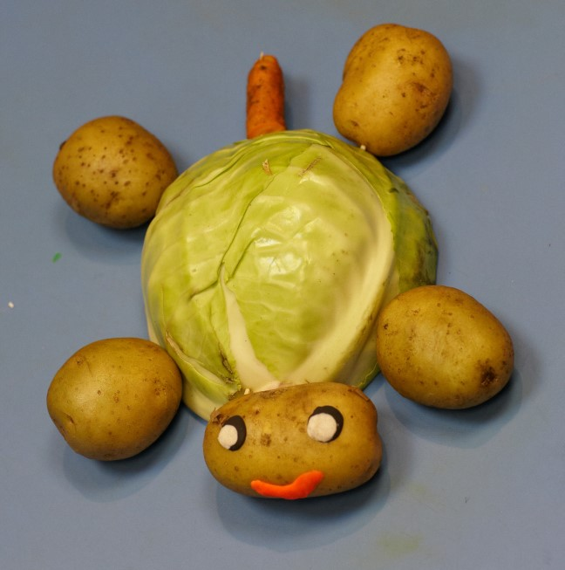
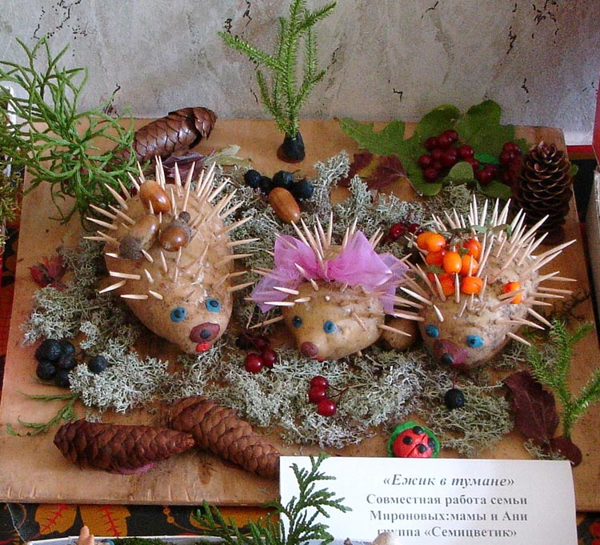
Работа с природным материалом

Slide 13
Косультации для педагогов
дошкольного учреждения
Темы:
1. «Работа с нетрадиционным материалом – как средство художественного воспитания детей».
2. «Значение ручного труда».
3. «Планирование художественной работы с различным материалом по ручному труду в детском саду».

Slide 14
-Родительское собрание « Ручной труд в домашних условиях»
-Консультации на тему:
-Развиваем творческие способности детей
-Работа с нетрадиционным материалом
-Выставки творчества детей

Slide 15
Список литературы
1. Веракса Н.E,. Комарова Т.С, Васильева М.А. Программа воспитания и обучения в детском саду «От рождения до школы» [текст] Н.E Веракса , Т.С. Комарова, М.А. Васильева.- М. Мозайка- Синтез.,2010г.
2.Козлина А.В. Уроки ручного труда в д/с и начальной школе. [текст] Козлина А.В..- М. Мозайка- Синтез.,2011г.
3.Пантелеева А.В.. Художественный труд в детском саду и семье. [текст] А.В. Пантелеева –М.Просвещение .,2010.
4.Пищпкова Н.Г.. Работа с бумагой в нетрадиционной технике. [текст] Н.Г. Пищпкова.- Скриптолий 2009-2011г.

Slide 16
Вывод
Работа по ручному труду –это вид деятельности, основанный на созидании. Взрослым следует проявлять терпение своевременно хвалить , а порой и активно помогать ребенку в работе. Все это даст возможность творческого общения как воспитателя так и родителя с ребенком и станет подарком тем кто любит творить и созидать

Slide 17
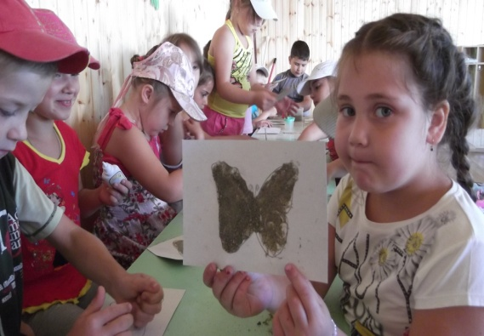
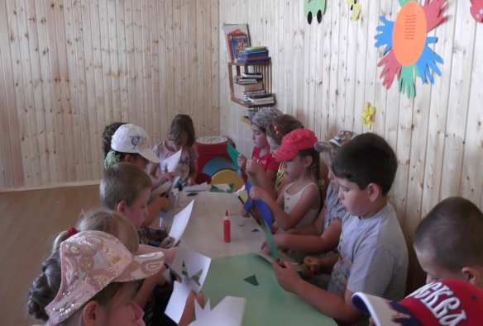
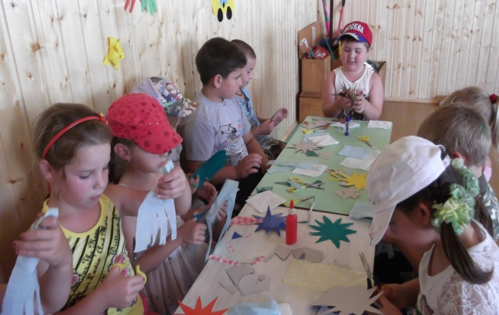
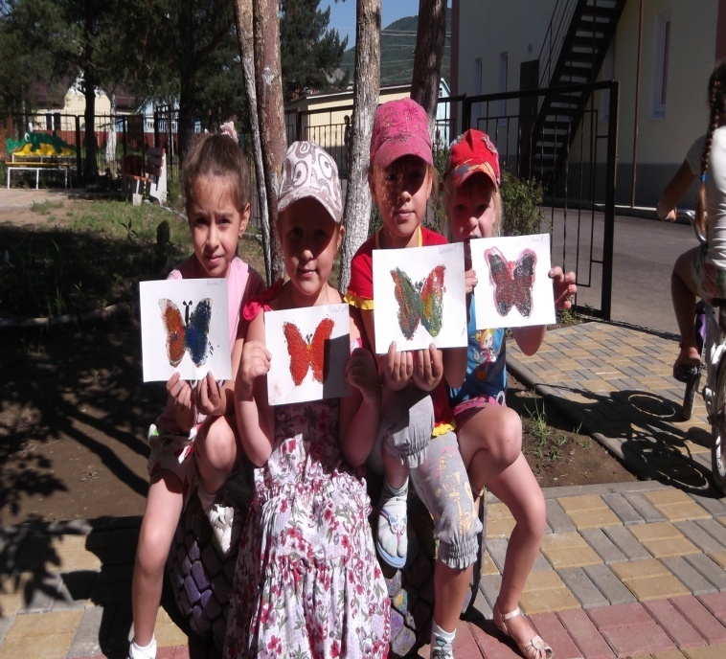
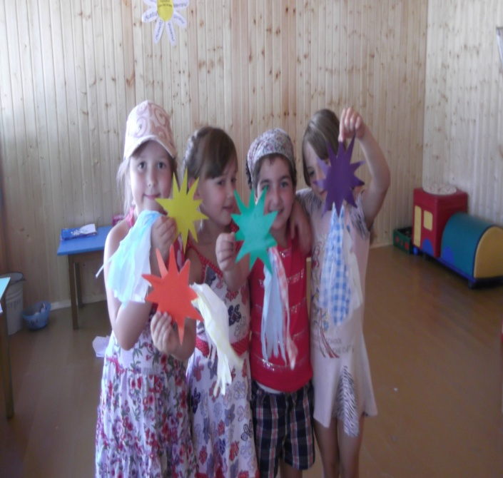
Итоговые мероприятия и фото их результатов

Slide 18
Зебра

Slide 19
Дома на нашей улице

Slide 20
Спасибо за внимание
2013г.

